Slide 1
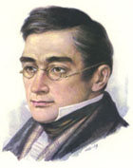
«Ум и дела твои бессмертны
в памяти русской,
но для чего пережила тебя любовь моя»
Н. А. Чавчавадзе

Slide 2
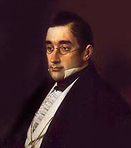
Жизнь и творчество
А. С. Грибоедова
(1795/94/90 – 1829)

Slide 3
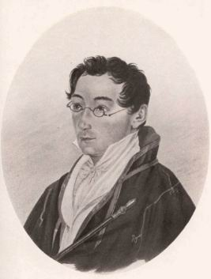
Крамской Портрет Грибоедова
Акварель В. И. Машкова
«Его меланхолический характер, его озлобленный ум, его добродушие, самые слабости и пороки, неизменные спутники человечества, – все в нем было необыкновенно привлекательно»
А С. Пушкин

Slide 4
Усадьба в Хмелите

Slide 5
Детские годы А. С. Грибоедова
Настасья Федоровна
Юный А. С. Грибоедов
в Хмелите

Slide 6
Учеба в Московском университете
Московский университет
(Литография неизвестного художника)

Slide 7
С л у ж б а О т е ч е с т в у
Н. С. Бегичев
Дом Н. С. Бегичева в Москве

Slide 8
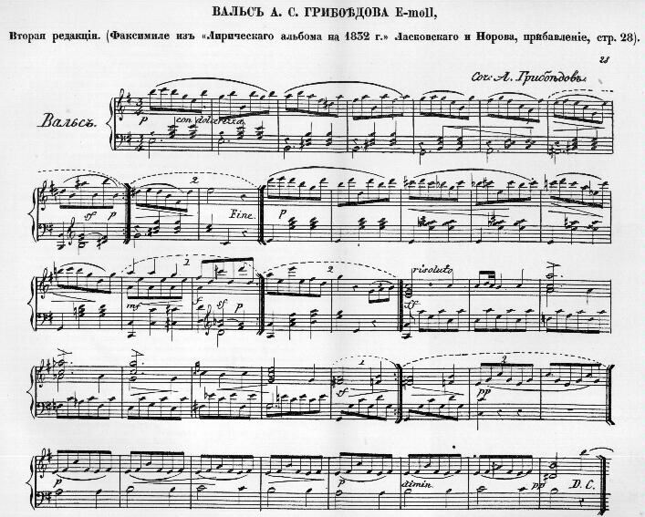
Г р и б о е д о в – м у з ы к а н т

Slide 9
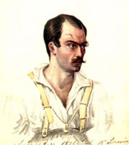
Д у э л ь
А. И. Якубович
А. С. Грибоедов

Slide 10
Комедия «Горе от ума»
Иллюстрации Д. Кардовского
…девушка сама неглупая предпочитает дурака умному человеку… И этот человек, разумеется, в противоречии с обществом, его окружающим, его никто не понимает, никто простить не хочет, зачем он немножко повыше прочих
А. С. Грибоедов 14 февраля 1825 года

Slide 11
Герои комедии «Горе от ума»
Чацкий
Фамусов
Молчалин
Софья

Slide 12
Новаторства Грибоедова в комедии «Горе от ума»
Нарушение правила единства действия. Конфликт приобретает двоякий характер и осмыслен не в отвлеченной или аллегорической форме, а реалистично
Историзм в изображении действительности
Глубокое и многостороннее раскрытие характеров, индивидуализированных с помощью речевых портретов
Мастерство в создании психологических портретов
Отказ от 5 действия
Новаторство в вопросах языка и организации стиха (использование свободного ямба, с помощью которого создается образ живой разговорной речи)

Slide 13
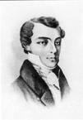
Грибоедов и декабристы
К. Ф. Рылеев
С. П. Трубецкой
Е. П. Оболенский

Slide 14
Д и п л о м а т и ч е с к а я с л у ж б а
Заключение Туркманчайского мира
Художник В. Машков

Slide 15
Г р и б о е д о в в Т и ф л и с е
Военно-грузинская дорога
Акварель М. Ю. Лермонтова

Slide 16
Женитьба на княжне Нине Чавчавадзе
Бесценный друг, теперь я истинно чувствую, что значит любить … Потерпим еще немного, Ангел мой, и будем молиться Богу, чтобы нам после того никогда более не разлучаться
А. С. Грибоедов

Slide 17
Трагическая гибель А. С. Грибоедова
Монастырь Святого Давида
фотография конца XIX века

Slide 18
В Пантеоне Мтацминда

Slide 19
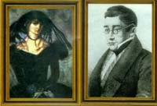
Ум и дела твои бессмертны в памяти русской,
но для чего пережила тебя любовь моя

